Slide 1
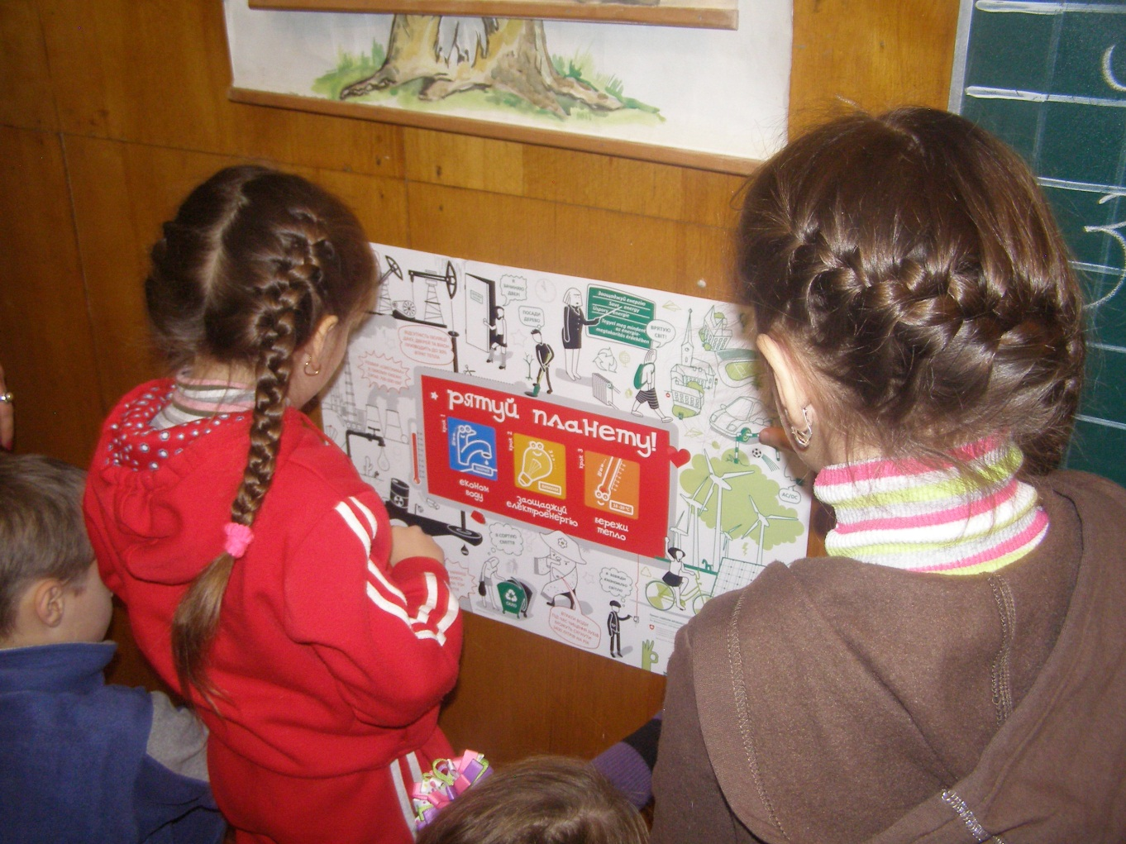

Проект
Рахівська ЗОШ І-ІІІ ст №1
2013
Школа крокує до енергозбереження

Slide 2

Етапи проекту
Підготовчо-мотиваційний
Планування
Вибір рішення
Виконання
Рефлексивний
Захист

Slide 3
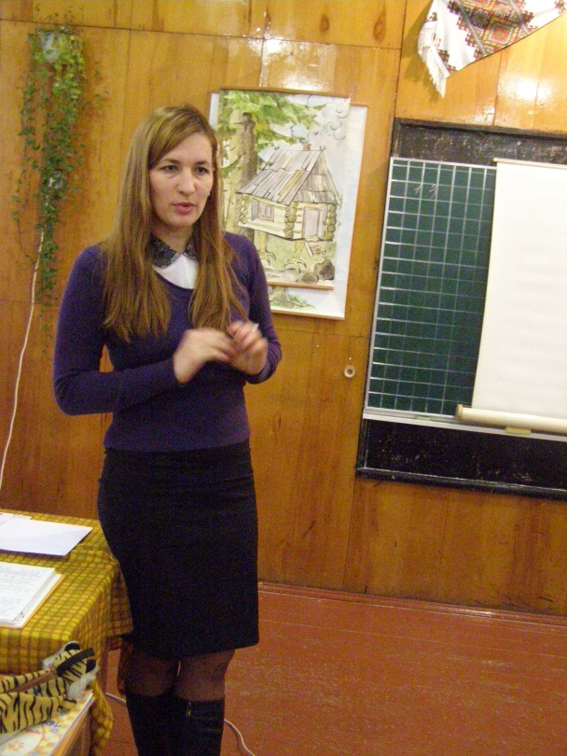
Обговорення перспектив проекту
Зустріч з представниками
ГО «Форза»
Підготовчо-мотиваційний етап

Slide 4
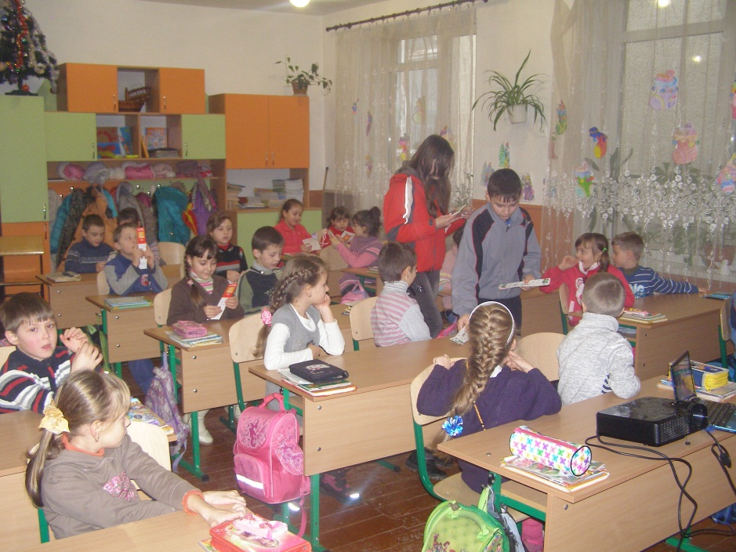
Визначення мети і завдань проекту, обговорення з учнями сьомого класу
Проект «Школа крокує до енергозбереження»
Підготовчо-мотиваційний етап

Slide 5
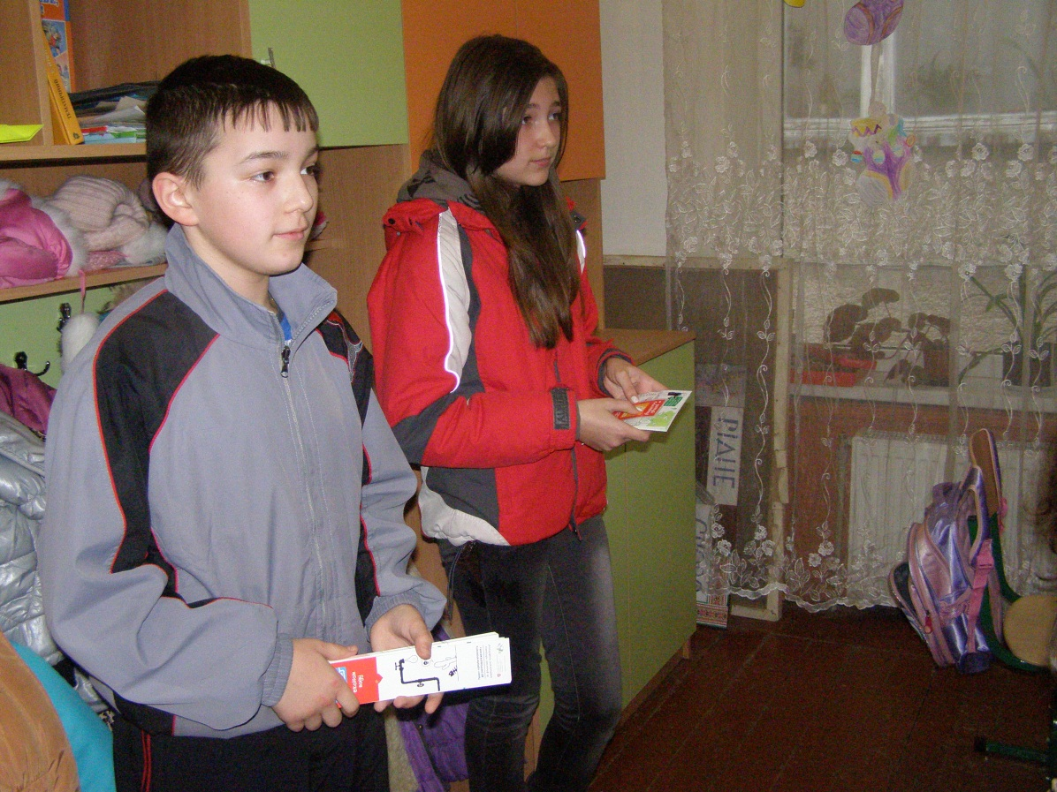
Аналіз проблеми, розподіл обов'язків між учасниками проекту, вибір джерел отримання інформації
Планування

Slide 6
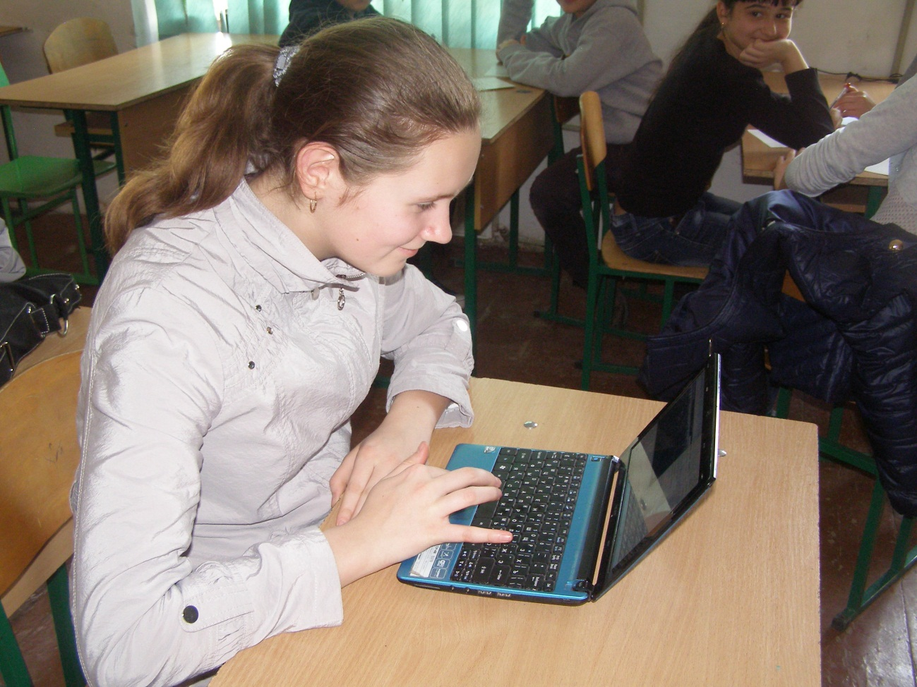
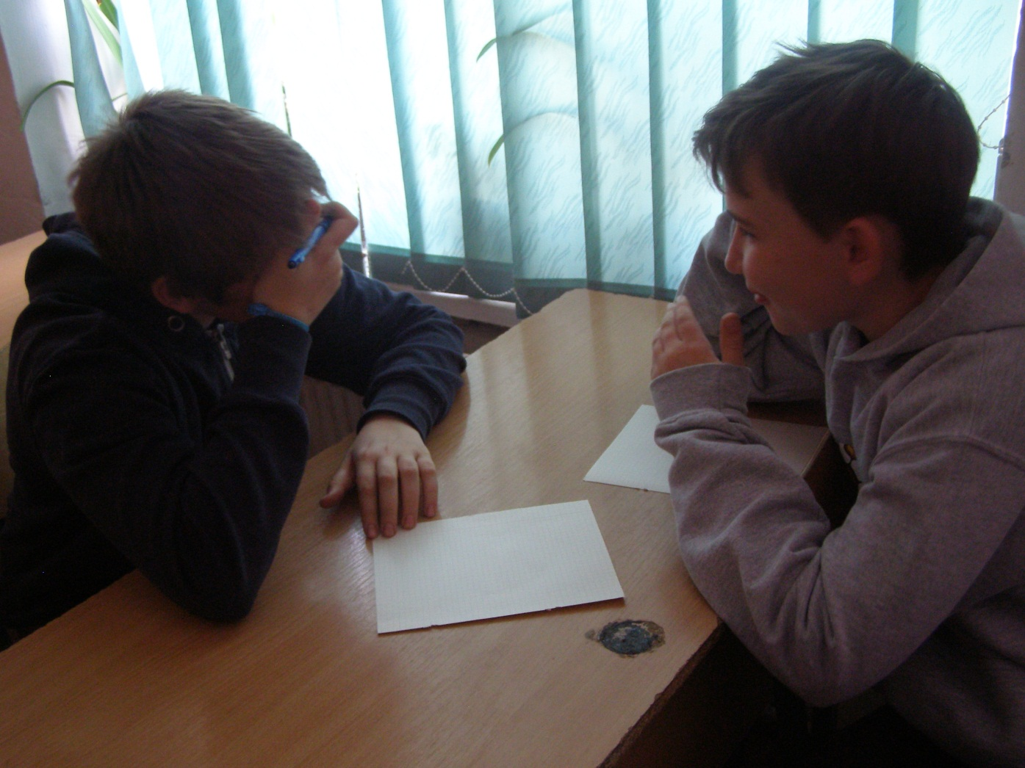
Збір інформації, її узагальнення, уточнення плану діяльності, робота з інформаційними джерелами
Вибір рішення

Slide 7
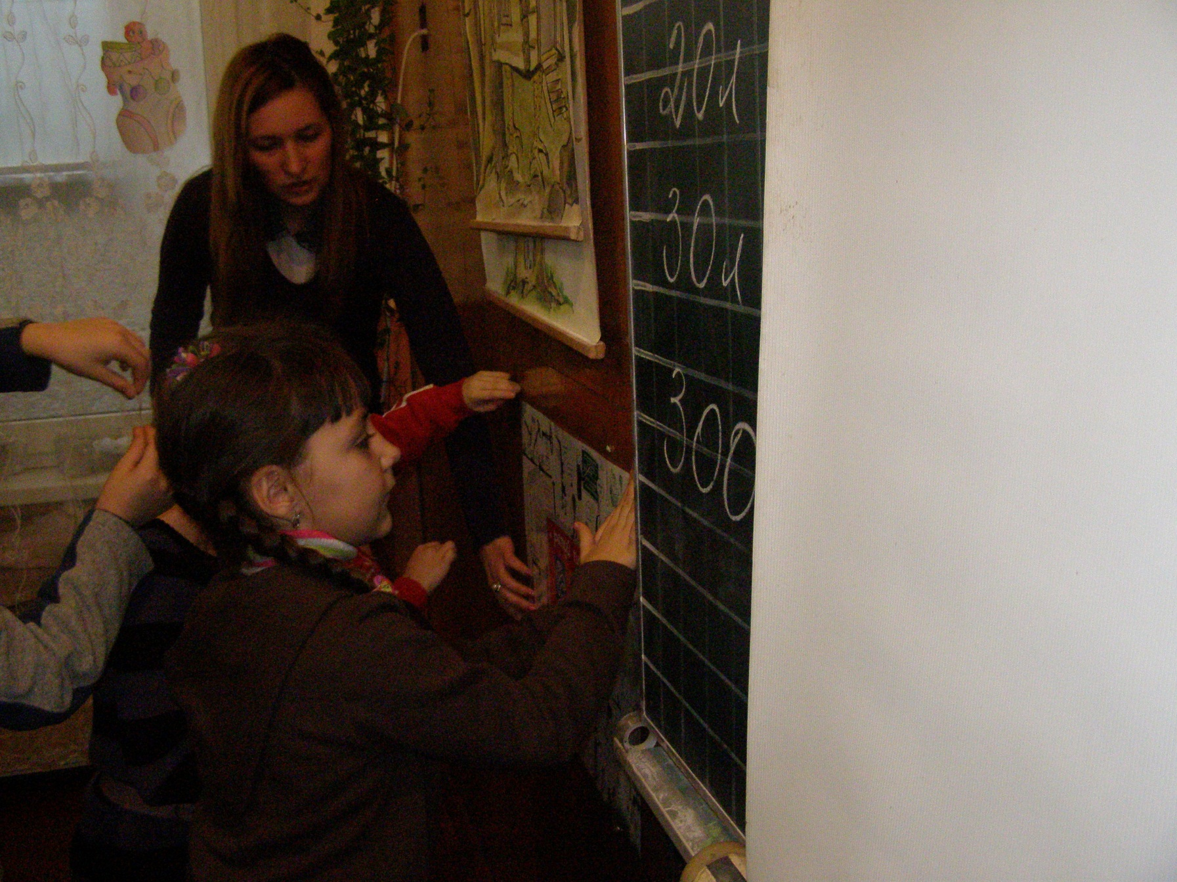
Робота над виконанням проекту, проведення досліджень
Виконання

Slide 8
Зібраний матеріал
Фільм «Один день Соні»
Підрахунок використаної води під час миття зубів
Використання пакетів з вторинної сировини
Утеплення вікон з метою збереження тепла в домі
Мультфільми із «Зеленого пакету»

Slide 9
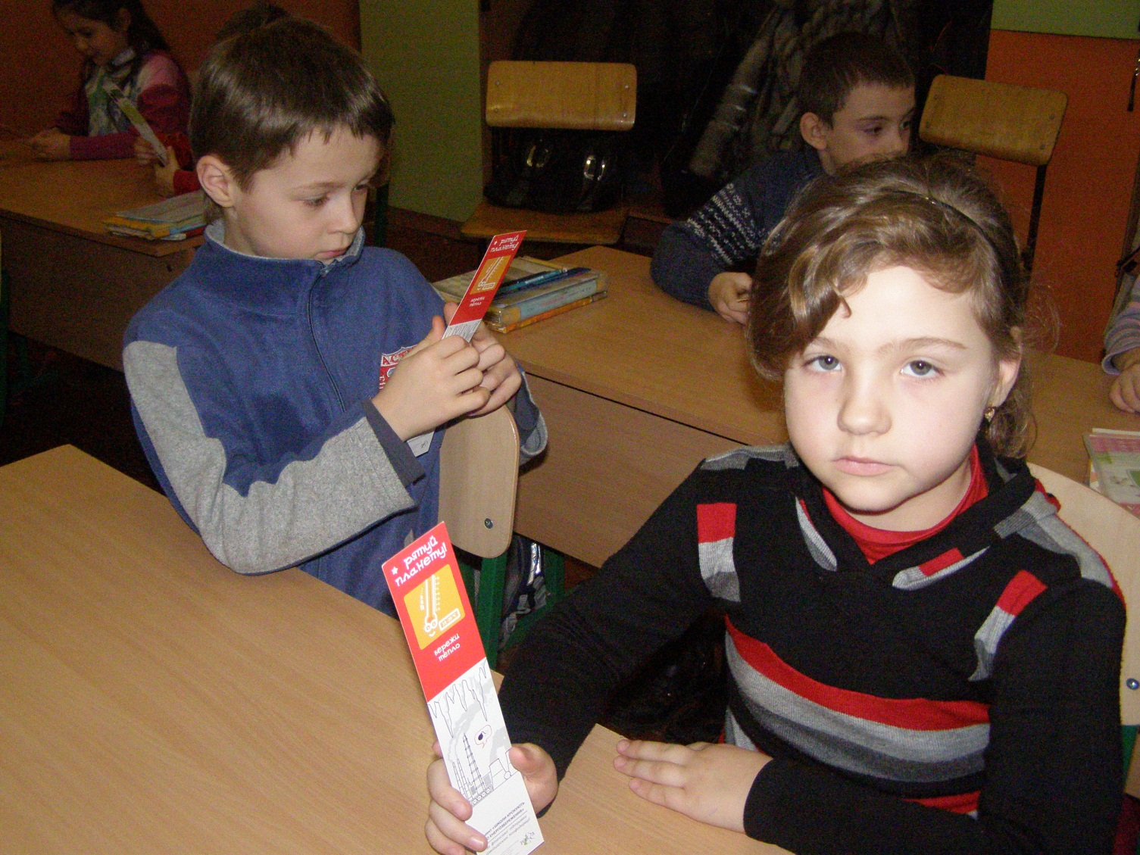
Аналіз результатів виконання проекту
Рефлексивний

Slide 10
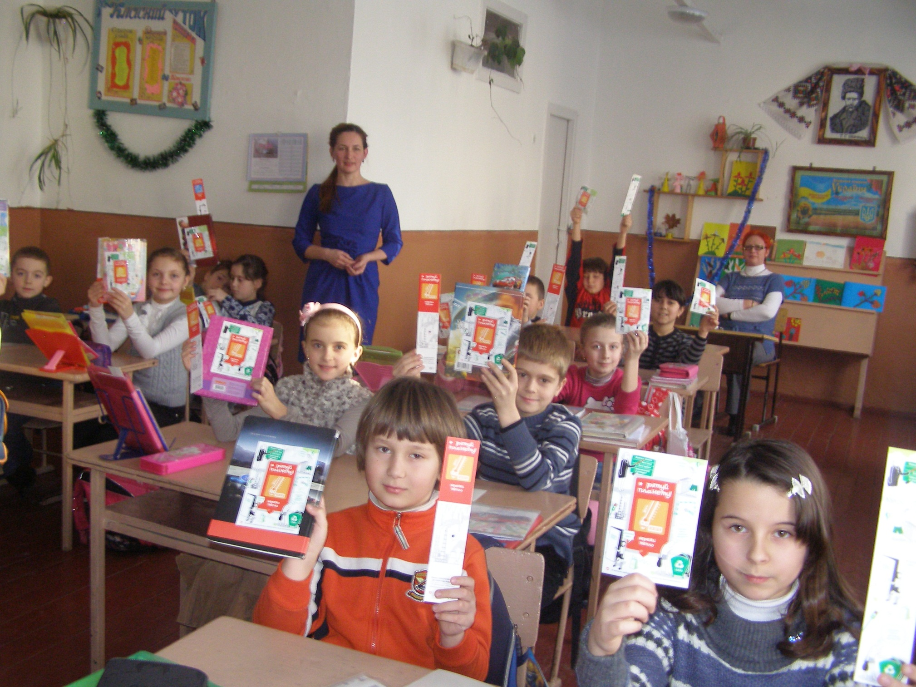
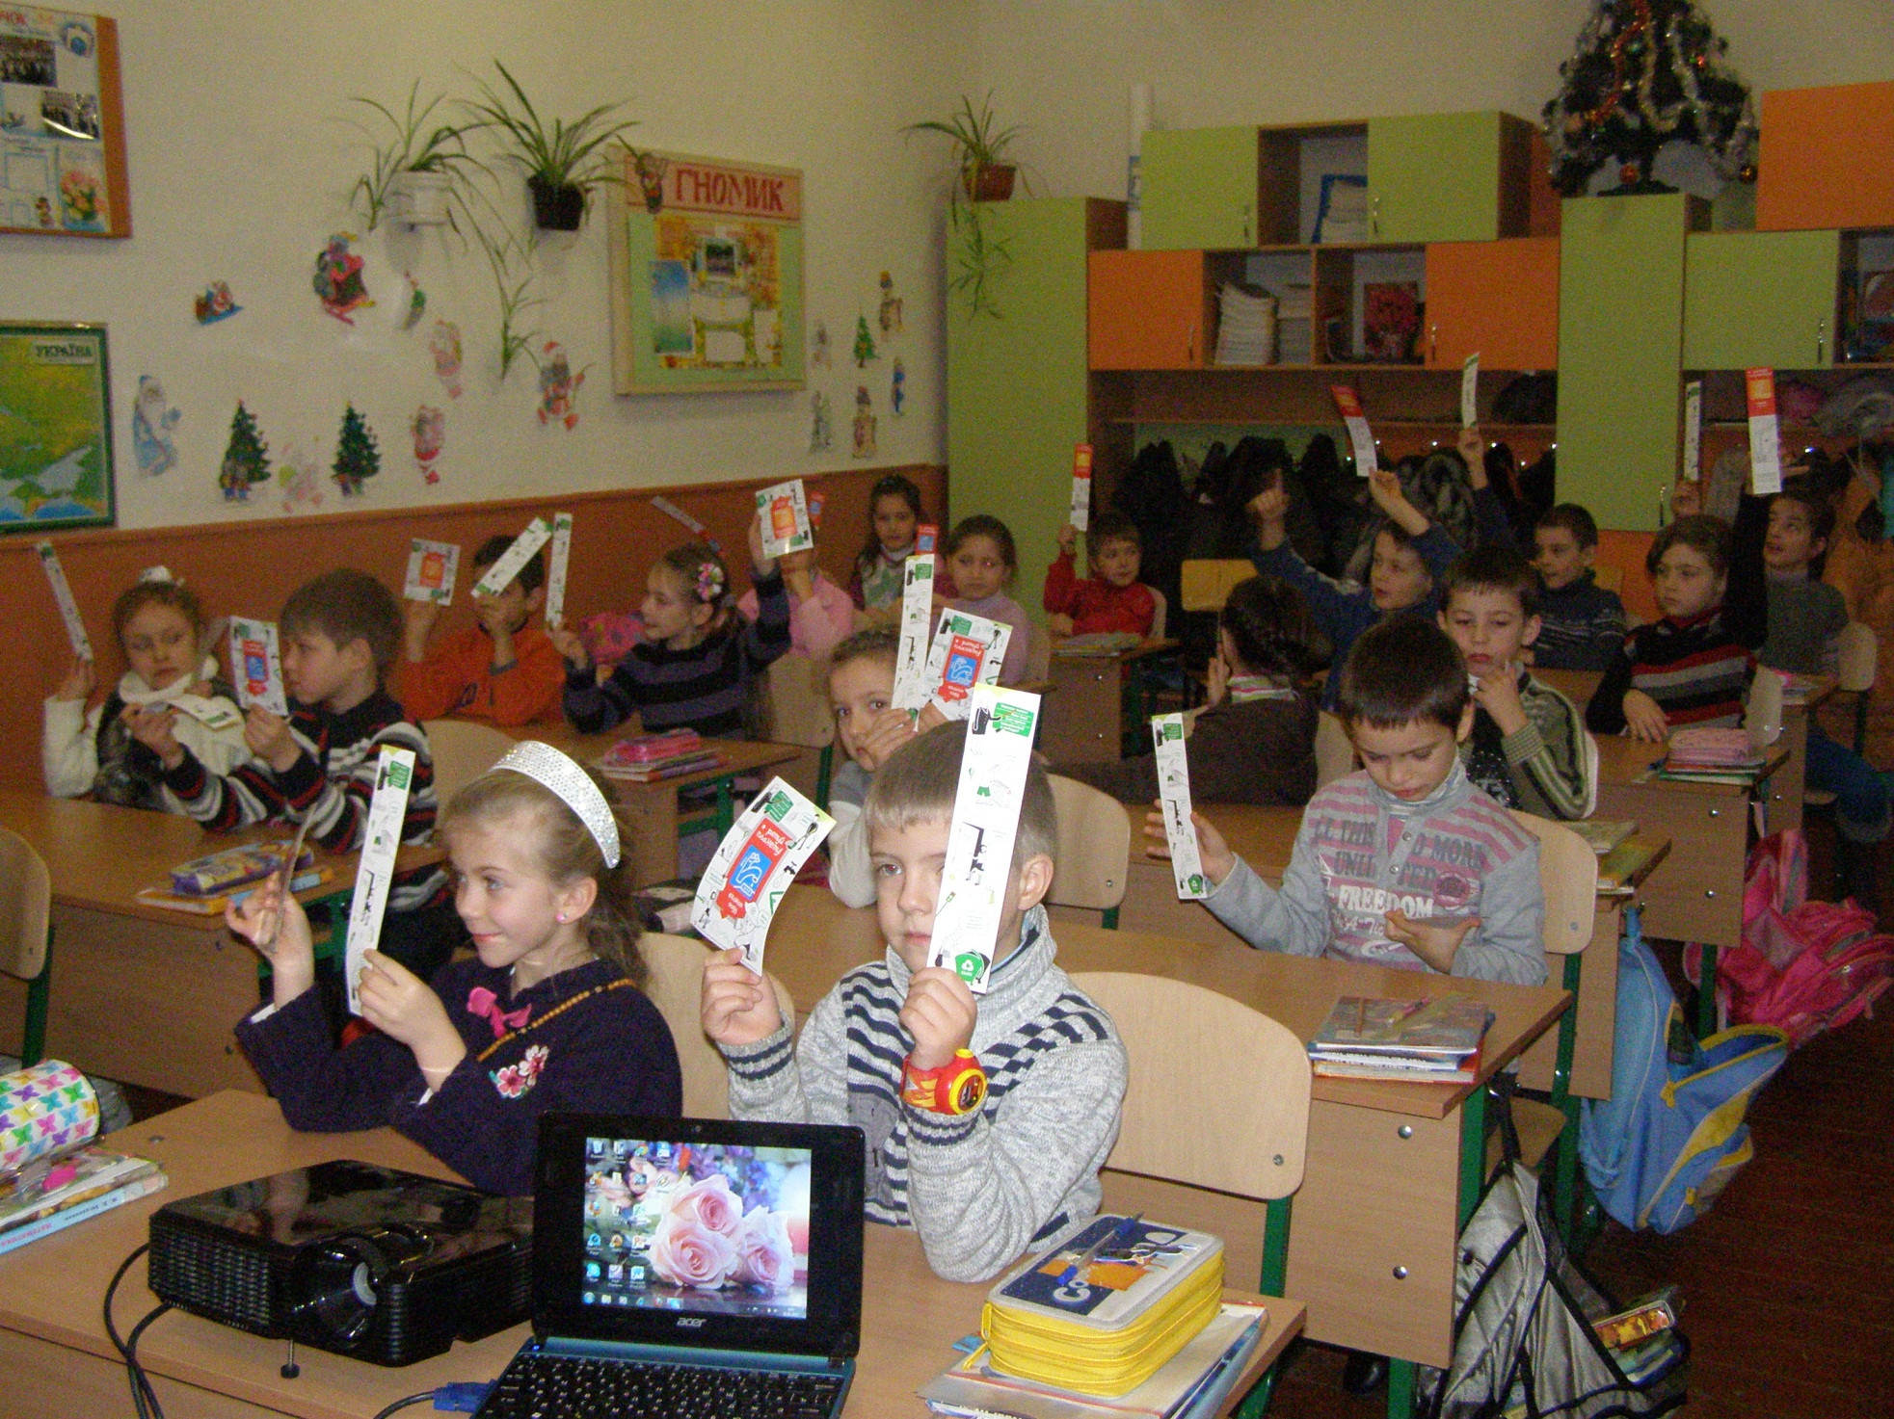
Проведення просвітницької роботи серед учнів 2-их і 3-іх класів
Захист

Slide 11
Проект виконано в 2012-2013 н.р. за сприяння громадської організації «Форза» (з міста Ужгород)
Учасники:
Учні 7-А класу Рахівської ЗОШ І-ІІІ ст №1
Учні 3-А, 2-А класів Рахівської ЗОШ І-ІІІ ст №1

